Slide 1

Relatório da PAA
Ricardo Augusto 12ºI nº954

Slide 2
Tópicos
Introdução
Tema
Estética
Espectativas
Estado

Slide 3
Introdução

Slide 4
Tema
Entretenimento
Japonês

Slide 5
Estética
Implementados
Não implementados ainda
3 a 4 imagens por pagina
Explicação do conteúdo da pagina
4paginas
Links para sites relevantes

Slide 6
Estado Atual

Slide 7
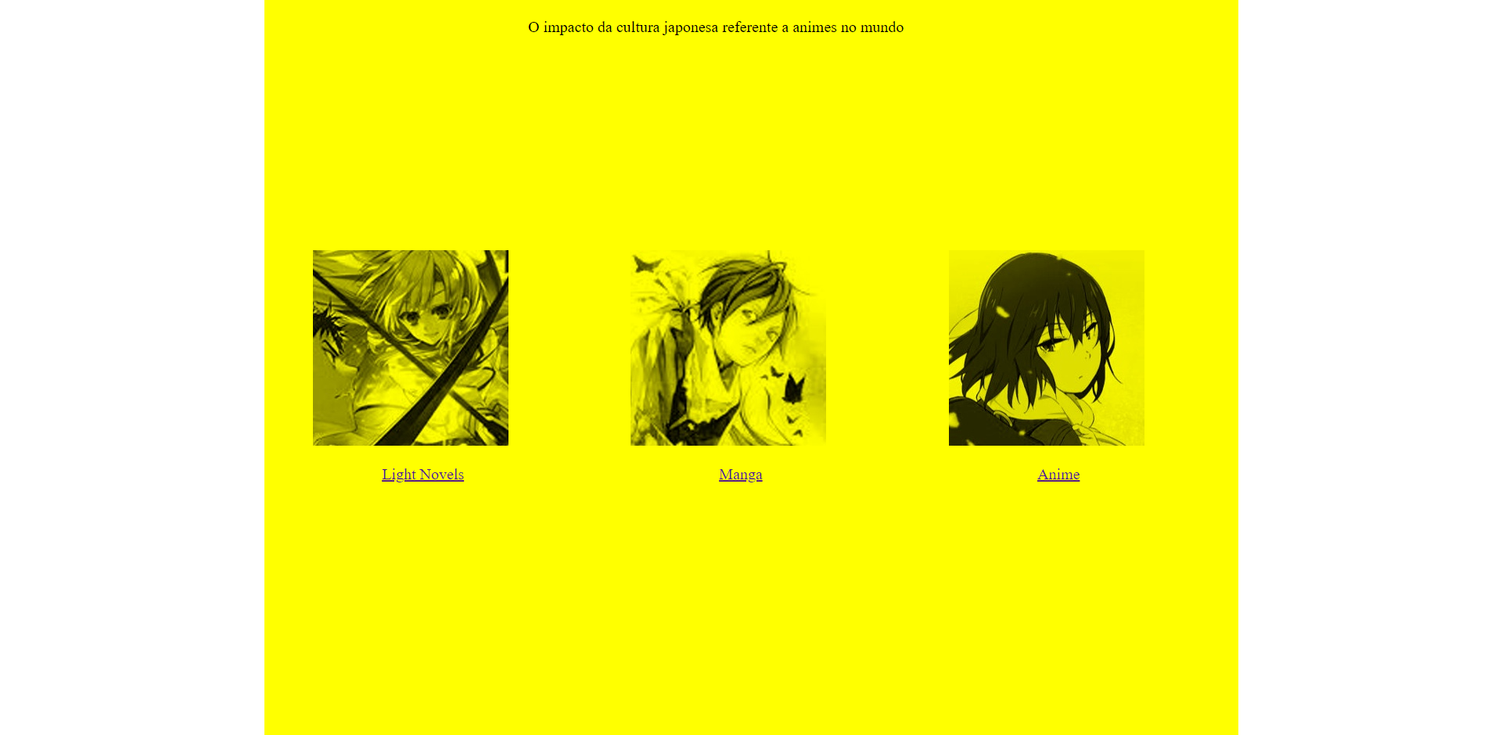

Slide 8


Slide 9


Slide 10
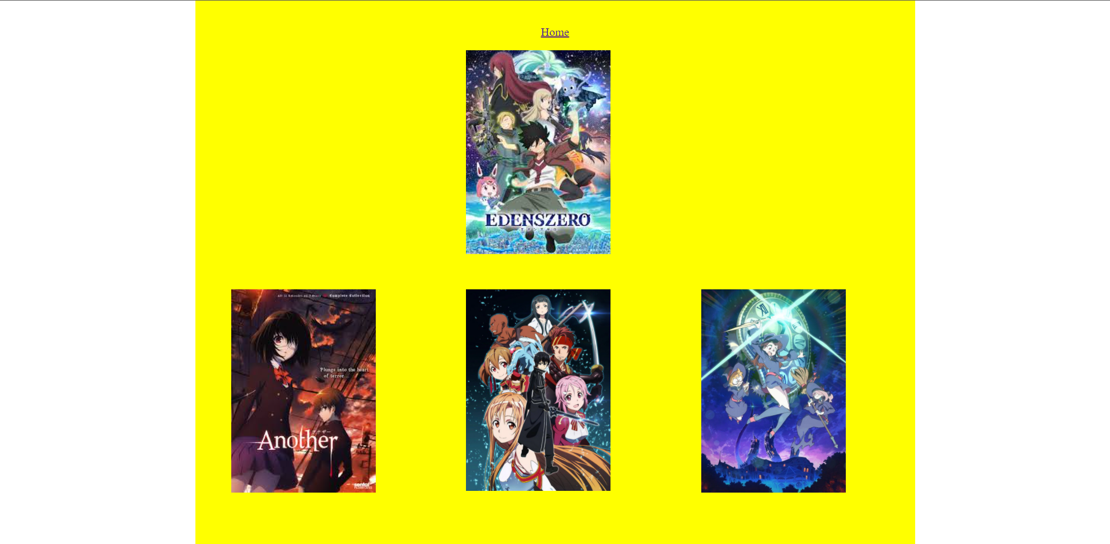

Slide 11
Espectativas

Slide 12
Pergutas

Slide 13
FInal

